Slide 1
Прва књига о царевима
Старозаветна историја - вежбе - асистент Ненад Божовић

Slide 2
Глава 1
Адонијин покушај преврата
ст. 1: „А цар Давид остарје и би временит и колико га покриваху хаљинама не могаше се загријати“.
долазак Ависаге Сунамке да служи цару
Адонија син Агитин показује отворене претензије на престо: набавља коње и коњанике и своју личну гарду и договараше се са Јоавом и Авијатаром о зацарењу за време гозбе
Давид не чини ништа да спречи Адонију
ствара се опозиција Адонији: Садок и Венаја син Јодајев, пророк Натан и бројни јунаци
Натан наговара Витсавеју да оде цару и подсети га на обећање о Соломону као наследнику трона
Витсавеја излази пред Давида и он заповеда да Садок и Натан посаде Соломона на његову мазгу, да га воде до Гиона и да га тамо помажу за цара
Соломон после помазања седа на престо и објављује се вест по свој земљи, чини се гозба и народ се весели
Јонатан син Авијатаров јавља вести у Адонијином збору и Јоав и Авијатар одступају од Адоније
Адонија се држи за рогове олтару и моли за милост, Соломон оставља брата у животу

Slide 3
Глава 2
Давидова смрт и завештање
Давид на самрти, последње завештање – ст. 2-3: „Буди храбар и буди човјек. И држи што ти је Господ Бог твој заповедио да држиш, ходећи путевима његовим и држећи уредбе његове, како је написано у закону Мојсијеву, да би напредовао у свему што узрадиш и за чим се год окренеш“.
Давид упозорава Соломона на Јоава и на његова злодела и на Симеја (псовача) и да их не поштеди
погребење Давидово у Јерусалиму
долазак Адонијин к Витсавеји и молба да говори са Соломоном о Ависаги Сунамки
Витсавеја моли Соломона да пред Ависагу Адонији и Соломон се гневи и заповеда Венаји да убије Адонију и Јоава и протера Авијатара
Јоав се држи за рогове олтара у шатору Господњем, али га Венаја ипак убија
постављење Садока за првосвештеника и Венаје сина Јодајевог за заповедника над војском
погубљење Симеја јер је прекршио договор
ст. 46: „И Царство се утврди у руци Соломоновој“.

Slide 4
Глава 3
Соломонско решење
јављање Господа Соломону у сну и Соломонова молитва у којој тражи „срце разумно да може судити народу и распознавати добро и зло“
будући да тражи мудрост пре него богатство због његове искрености Господ одлучује да пода и једно и друго
долазак две блуднице к Соломону, свађа око детета и „соломонско решење спора“

Slide 5
Глава 4
набрајање Соломонових дворских чиновника, снабдевача његовог двора (не памтити имена), набрајање јела на његовој трпези и осталих богатстава (40 хиљада коња)
„златно доба и испуњење обећања датог Авраму“ ст. 20: „Јуде и Израиља беше као пијеска покрај мора; и јеђаху и пијаху и весељаху се“
похвала Соломоновој мудрости (од 29-34)

Slide 6
Глава 5
Почетак изградње Храма: савез са Хирамом
Соломон шаље посланство Хираму цару Тирском и објављује намеру о изградњи Храма; позива се на Давидово савезништво са њим
Соломон моли за помоћ у набавци ливанског кедра, заузврат шаље пољопривредне производе
Хирам са одушевљењем прихвата позив и обећава да ће морским путем допремити стабла
Соломон организује људство за изградњу Храма и почиње са набавком камена
постављање Адонирама за надзорника радова

Slide 7
Глава 6
Зидање Храма
почетак зидања четврте године царевања Соломонова
прављење трема испред Храма, довожење материјала који већ беше истесан по мери (како камен, тако и дрво), покривен одозго гредама и даскама кедровим (не памтити мере и детаље)
преношење Ковчега завета у Светињу над светињама
ст. 13: „И становаћу међу синовима Израиљевијем и нећу оставити народа мојега Израиља“
сачињење два херувима у Светињи над светињама од дрвета маслинова и двокрилна дрвена врата на уласку са изрезбареним херувимима, палмама и цветовима
трајање изградње: седам година

Slide 8
Соломонов храм

Slide 9
Глава 7
Зидање палате и стубова на трему
Соломон гради своју палату 13 година, а након тога гради посебан двор за своју жену , фараову кћи; све беше саграђено од скупоценог камена
Соломов план за изградњу стубова на трему Храма Господњег и позвање Хирама из Тира (који је умео да обликује и лије ствари од бронзе, син удовице од племена Нефталимова, отац из Тира – не, дакле, Хирам цар тирски)
Хирам прави стубове по имену Јахин и Воас
Хирам прави и остале посуде и важне ствари за службу у храму (умиваонице)

Slide 10
Глава 8
Свечаност преноса Ковчега
Окупљање старешина израиљских и главара племенских у Јерусалим на свечаност преноса Ковчега завета из града Давидова (Сион) у новоизграђени Јерусалимски храм
после преноса приношење обилних жртви („толико да се не могаше избројати“)
ст. 9: „У Ковчегу не беше ништа осим две плоче камене, које метну у њ Мојсије на Хориву, кад Господ учини завет са синовима Израиљевијем пошто изидоше из земље Мисирске“
ст. 10: „А кад свештеници изиђоше из светиње, облак напуни дом Господњи“
ст. 15-61: Молитва Соломонова
ст. 62-66: Соломон приноси жртву захвалну и благосиља народ

Slide 11
Глава 9
Господ се јавља Соломону и говори да ће бити уз њега као уз Давида уколико слуша Закон, и да ће утврдити царство на њему, а ако не буде веран Закону, да ће се Израиљ истребити са земље
Фараон осваја Гезер од Хананеја и даје као мираз својој ћерки, Соломоновој жени
Соломон обнавља Гезер и Вет-Орон
освајање свих преосталих насеобина хананских и поробљавање свих Амореја, Хетеја, Ферезеја и Јевусеја
установљење поморске силе: изградња бродова у Есион-Гаверу и трговинске везе

Slide 12
Глава 10
Соломонoво богатство
долазак царице Савске у Јерусалим; царица жели да искуша Соломову мудрост, а он успева да јој одговори на сва питања и она заиста увиђа његову величину и дарива га обилно (120 таланата злата и скупоцени мириси)
од ст.12-29 набраја се велико мноштво богатства које Соломон поседује: злато, мириси, штитови, оружје, кола, престо од слоноваче, оружје итд. (не памтити детаље)
да би се показало колико је то богатство било велико, ст. 21 каже: „сребро беше ништа за времена Соломова“

Slide 13
Глава 11
Соломоново идолопоклонство
ст. 1-3: „Али цар Соломон љубљаше многе жене туђинке осим кћери фараонове, Маоавке, Амонке, Едомке, Сидонке и Хетејке/.../ и занесоше срце његово“
Соломон гради олтаре Астароти сидонској, Молоху амонском и Хемосу моавском и изгради олтаре за сваку жену туђинку да има кадити и приносити жртве
Господ се гневи на Соломона што је одступио од заповести

Slide 14
Глава 11
непријатељи Соломонови:
а) Адад Идумејац: жељан освете због Давидовог покоља у Идумеји, жени се у Египту и близак је фараону
б) Резон син Елијадин, преузима престо од Адад-Езере, цара сирског и хушка Сиријце на Израиља
в) Јеровоам син Наватов, Ефраћанин, крепак и храбар, испрва постављен од Соломона за заповедника радова при зидању Милона. На путу ван Јерусалима проналази га Ахија Силомљанин, пророк који цепа своју хаљину на дванаест делова и даје Јеровоаму десет као симболичан гест: поделиће се царство и Соломоновим наследницима остаће само једно племе. Соломон тражи да убије Јеровоама, али он бежи у Мисир.
Соломонова смрт: након 40 година владавине, почину Соломон и би погребен у граду Давида оца својега

Slide 15
Глава 12
Ровоам и Јеровоам и подела Царства
збор Израиљев у Сихему и расправа о „тешком јарму“ који је наметнуо Соломон
Јеровоам предводи делегацију северњака
Ровоам на молбу одговара тешким речима (јер се саветовао са својим другарима, а не са већем стараца): „мој отац је метнуо на тежак јарам, а ја ћу још дометнути на његов јарам, отац вас је мој шибао бичевима, а ја ћу вас шибати бодљивијем бичевима“.
разочарење северних племена и доношење одлуке и подели
почетак инцидената: убијање Ровоамовог порезника
Ровоам прави планове о војном походу на Израиљ, али га од тога одговара пророк Семеј и он одустаје
Јеровоам утврђује градове у Израиљу: Сихем и Фануил
одлука Јеровоамова о установљењу нових светилишта из политичких разлога: да људи не би ишли у Јерусалим
установљење култних места Дана и Ветиља и постављање два златна телета; Јеровоам приноси жртве идолима

Slide 16
Глава 13
долазак човека Божијег из Јуде у Ветиљ кад Јеровоам кађаше на идолском олтару
човек Божији пророкује о рођењу Јосије који ће побити све који каде на висинама и све идолске жртвенике срушити
човек Божији чини знак да би потврдио да је од Господа оно што говори: олтар ветиљски се распада и пепео се просипа на земљу
Јеровоам заповеда да се пророк ухвати и показује руком на њега, али му се осуши рука којом је показао
човек Божији исцељује му руку, али не прихвата гостопримство, јер му је Господ заповедио да не једе хлеба нити пије воде у тој земљи
истовремено, један стари пророк у Ветиљу сазнаје за догађај и креће да на путу потражи овог човека Божијег, налази га на путу и слага га да му је Анђео Господњи рекао да нађе конак код њега и овај му поверова
након повратка, човека Божијег напада лав и он умире, а када нађоше тело јавише старом пророку у Ветиљу
погребење човека Божијег у Ветиљу који пророкује да је истина оно што је човек Божији најавио да ће бити дому Јеровоамовом

Slide 17
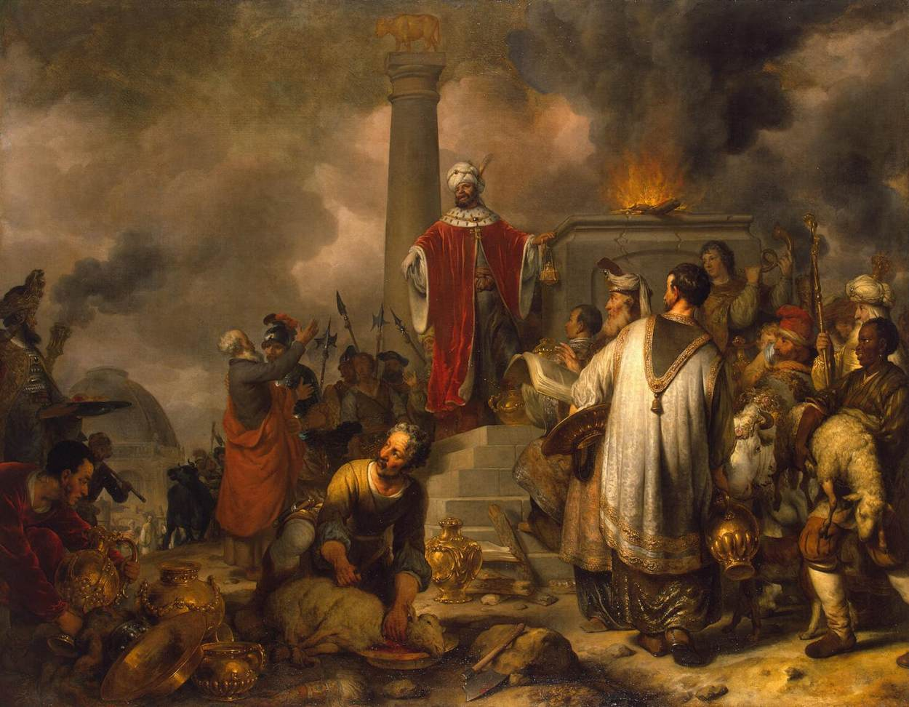
Gerbrand van den Eeckhout, The Sacrifice at Bethel,1656, Hermitage

Slide 18
Глава 14
Јеровоам шаље своју жену кришом код Ахије у Силом (који је Јеровоаму пророковао да ће владати над десет племена) да га пита о будућности његовог дома
Ахија препознаје жену и пророкује пропаст Јеровоамовог дома и смрт његовог сина Авије
Јеровоам владаше 22 године и наследи га син Надав
Ровоам цареваше 17 година у Јерусалиму, али и Јуда одступа од Господа због идолопоклонства
египатски фараон Сисак напада Јерусалим и узима благо из Храма (Соломонове златне штитове)
рат између Јеровоама и Ровоама

Slide 19
Глава 15
после Ровоамове смрти на престо у Јуди ступа Авијам: „он хођаше у свијем гријесима оца својега које је чинио пред њим и не бјеше срце његово цијело према Господу Богу његовом као срце Давидово“
конфликт између Израиља и Јуде траје и даље и погоршава се
Авијама наслеђује Аса који за разлику од свог оца „твораше добро пред Господом“ односно трудио се да сруши висине и поломи све идоле
Аса „купује“ савез са сирским царем Вен-Ададом да би смањио војну надмоћ севера
Надав син Јеровоамов зацарује се над Израиљем и „чињаше што је зло пред Господом“
против Надава буну диже Васа који убрзо постаје цар, међутим и он „чињаше што је зло пред Господом“

Slide 20
Глава 16
пророк Јуј пророкује пропаст дому Васином
након смрти Васине зацарује се у Израиљу његов син Ила, али убрзо на њега диже буну Зимрије, старешина над коњаницима, и убија га кад се опи и затре сав дом његов
народ не прихвата Зимрија и поставља за цара Амрија војводу
рат Амријев са осталим претендентима на престо и увтрђење власти
Амрије откупљује град у гори Самаријској и гради престоницу Самарију
након Амријеве смрти на престо ступа његов син Ахав

Slide 21
Глава 17
Пророк Илија и жена удовица
пророк Илија Тесвићанин излази пред Ахава и објављује сушу;
Господ заповеда Илији да иде из завичаја и настани се код потока Хората према Јордану, да пије воду из реке и да ће га гаврани хранити, али после годину дана пресахну поток
Илија иде у Сарепту Сидонску к жени удовици и моли за гостопримство
умножавање јела у удовичиној кући
исцељење (васкрсење) удовичиног сина и женина хвала Господу

Slide 22
Глава 18
Догађај на Кармилу
управитељ Ахавовог двора крије пророке које прогони царева жена Језавеља
Авдију шаље цар да нађе биље за исхрану стоке пошто је велика суша, а он на путу среће Илију
Илија објављује да му је Господ рекао да се покаже Ахаву и да ће онда пустити дажд на земљу
Ахав прима Илију и оптужује га да он „доноси несрећу на Израиља“, а Илија тврди управо супротно
Илија позива Валове пророке на гору Кармил да се принесе жртва и да се одреди који је Бог који даје дажд
Валови пророци не могу да дозову свог бога који треба да спали жртву и врше ритуале цео дан
Илија на свом олатру приноси јунца и „паде огањ Господњи и спали жртву паљеницу“
хватање Валових пророка и покољ
убрзо се скупљају облаци с мора и почиње велика олуја и киша, народ увиђа да је Господ Бог

Slide 23
Глава 19
Илија на Хориву
Језавеља прети Илији убиство за оно што је учинио на Кармилу
Илија одлази у пустињу дан хода и пошто је много ожеднео, леже под једну смреку и хтеде да умре, али Господ му даде да једе и пије
Илија креће ка Хориву где кад дође уђе у једну пећину где му се Господ јавља
Господ му заповеда да се после 40 дана врати у Израиљ, да затим помаже Азаила за цара сирског, Јуја за цара израиљског и Јелисеја за пророка након његове смрти
Јелисије се прикључује Илији

Slide 24
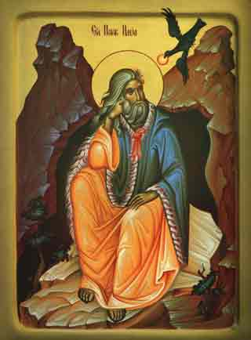
Икона: Пророк Илија на Хориву

Slide 25
Глава 20
Поход Вен-Адада
поход Вен-Адада, цара сирског на Израиљ, Ахав сазива савет и пророке
човек Божији најављује победу, али само уколико позове у помоћ и војску „са земље“ (сеоску војску)
Ахав побеђује, али човек Божији говори да ће они доћи опет следеће године
наредне године поново долазе Сиријци у хуле на Јахвеа говорећи да је он само „Бог у гори“ и зато их Господ поново предае Ахаву
Вен-Адад бежи у оближњи град где га убрзо налазе
Ахав поштеђује Вен-Адада и „чини веру са њим“ под условом да му врати градове које је узео
човек Божији пророкује пропаст Ахаву због овог чина

Slide 26
Глава 21
Навутејев виноград
Навутеј Језраељанин имаше виноград до двора царева
Ахав долази Навутеју да му понуди боље место за виноград или да му плати у новцу како би преузео тај комад земље до двора, али Навутеј одбија јер је то „наследство отаца његових“
Ахав долази љутит у двор и прича Језавељи тако да она кује план да како да узме виноград
Језавеља преко неких људи лажно оптужује Навутеја да је хулио на цара и Бога и бива осуђен на каменовање
након Навутејеве смрти Илија пресреће Ахава на путу ка винограду и објављује му скори трагичан крај
будући да се Ахав понизио, Господ одлучује да пропаст његовог дома буде после њега

Slide 27
Глава 22
долазак Јосафата, сина Асиног, цара јудејског, у Самарију да склопи војни савез против Сиријаца
иложење војног плана напада на Рамот-Галадски
сви пророци обричу успех осим Михеја, сина Јемлиног који изобличава лажне пророке
Михеј обриче пропаст похода и цар га баца у тамницу
током боја за Рамот-Галадски Ахав бива рањен и од ране потом умире
Охозија наслеђује Ахава и „чињаше што је зло пред Господом“, док цар у Јуди чињаше „право пред Господом“, али не обори висине

